Slide 1



Manual Técnico Parametrização da Conciliação automática de cartão/conta corrente
00

Slide 2



Introdução
Este material tem por objetivo auxiliar os analistas da Linx Sistemas na parametrização da conciliação automática de cartões a receber.
O objetivo da funcionalidade é oferecer o mínimo de intervenção do usuário na conciliação e baixa de cartões.
Por meio de uma análise aprofundada, a fim de encontrar possíveis divergências entre as partes, o processo de conciliação automática realiza a comparação das informações contidas no ERP Linx com as informações enviadas pelas administradoras de cartões e instituições financeiras e realiza as baixas dos cartões corretos automaticamente.
Aproveite ao máximo essa apostila para descobrir as funcionalidades do sistema ou para tirar dúvidas que venham a surgir no dia-a-dia.

Slide 3



Conceitos importantes
Serão explicados a seguir conceitos importantes da conciliação, para que seja possível aprender de forma plena a parametrização da conciliação automática de cartão.
Conciliação: É a comparação de dados entre duas ou mais fontes de informação. Redes Administradoras: Empresas responsáveis pela a transação e controle das vendas em cartões realizadas nos pontos de vendas, temos como exemplos a CIELO e REDECARD.
NSU: Numero sequencia único, é uma numeração gerada pelas Redes Administradoras, para identificar a transação do cartão realizada no ponto de venda.
Guia de envio, Numero de lote ou Romaneio de venda: Numeração gerada pelas Redes Administradoras, para o agrupamento dos NSUs gerados. Normalmente essa numeração é
gerada diariamente para o agrupamento de todas as transações do dia.
Estabelecimento: É a nomenclatura dada pelas Redes Administradoras aos pontos de vendas.
.

Slide 4
Conceitos importantes
Serão explicados a seguir conceitos importantes da conciliação, para que seja possível aprender de forma plena a parametrização da conciliação automática de cartão.
TEF: É um meio de realizar a transação\aprovação do cartão no ponto de venda, nesse meio todas as informações da transação como NSU, nº de parcela e bandeira, são salvas automaticamente sem intervenção do operador de caixa, uma vez que o mesmo é integrado com o sistema do caixa.
POS: É um meio de realizar a transação\aprovação do cartão no ponto de venda, nesse meio todas as informações da transação como NSU, nº de parcela e bandeira, terão que ser digitadas pelo operador de caixa, uma vez que o mesmo não tem nenhum tipo de integração com o sistema de caixa.
Extratos eletrônicos (EDI): São os arquivos disponibilizados pelas Redes administradoras e Instituições financeiras, com as informações contidas em seus sistemas para a realização da conciliação.
VAN: São empresas contratadas pelas Redes Administradoras para gerenciar o envio e recebimento dos arquivos
.

Slide 5
Pré-requisitos
Para iniciar a implantação da conciliação automática de cartão, são indispensáveis as liberações/disponibilizações por parte do cliente, os seguintes pontos:
Liberação de ambiente teste(aplicação e banco de dados), para a homologação;
Liberação de diretórios para o processamento dos extratos eletrônicos;
Liberação do usuário para acesso ao ambiente teste, o usuário SQL tem que ser o SA ou equivalente e ter acesso ao diretório liberado;
Disponibilização dos arquivos de extrato eletrônico dos cartões e contas correntes (padrão FEBRABAN), utilizadas pelo o mesmo;
Definir os integrantes do cliente que farão parte do projeto;
Disponibilização do documento “Robô pré-requisitos.xls” devidamente preenchido.
.

Slide 6
Cadastros Básicos
Deveram verificar se os cadastros básicos estão devidamente realizados, conforme explicações a seguir.
Rede administradora de cartão Contas a receber > 6. Tabela de apoio > 009092 Rede de administradora de cartão
A Rede administradoras são todas as operadoras utilizadas pela empresa, e que disponibilizam os arquivos para a conciliação. As redes mais utilizadas são: CIELO, REDECARD, AMEX E HIPERCARD.
.

Slide 7
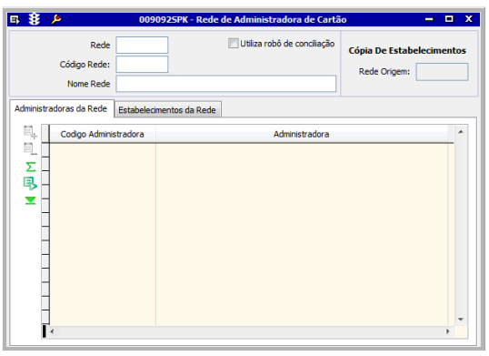
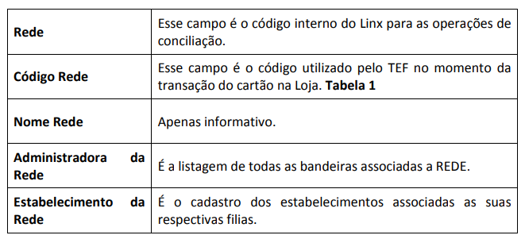
Cadastros Básicos
Rede administradora de cartão Contas a receber > 6. Tabela de apoio > 009092 Rede de administradora de cartão
.

Slide 8
Cadastros Básicos
Administradora de cartão - Contas a receber > 6. Tabela de apoio > 095010 Administradora de cartão
A “Administradora de cartão” são todas as bandeiras utilizadas (aceitas) no frente de Loja da empresa. Nessa tela você poderá cadastra-las e parametrizar as regras de reembolso.
.

Slide 9
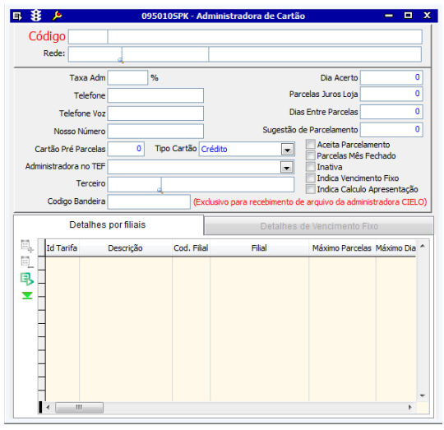
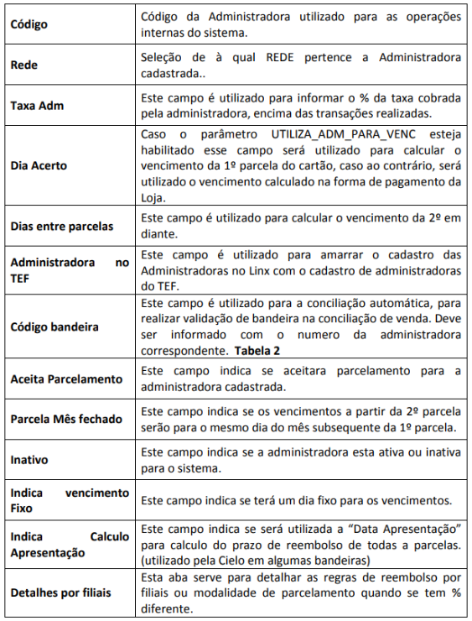
Cadastros Básicos
Administradora de cartão - Contas a receber > 6. Tabela de apoio > 095010 Administradora de cartão
.

Slide 10
Cadastros Básicos
Deveram verificar se os cadastros básicos estão devidamente realizados, conforme explicações a seguir.
Vinculo de conta corrente para conciliação auto
Contas a receber > 6. Tabela de apoio > 095095 Vinculo de conta corrente para conciliação Auto
Nesta tela será definida a regra para os créditos na conta corrente das baixas realizadas pela conciliação automática de cartão. A regra pode ser detalhada por Matriz
Contábil, Rede, Estabelecimento e Código Administradora.
.

Slide 11
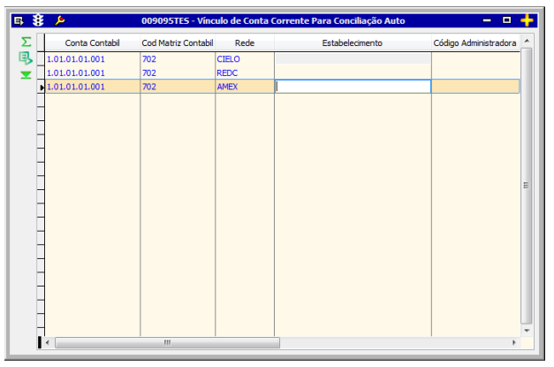
Cadastros Básicos
Vinculo de conta corrente para conciliação auto
Contas a receber > 6. Tabela de apoio > 095095 Vinculo de conta corrente para conciliação Auto
.

Slide 12
Cadastros Básicos
Deveram verificar se os cadastros básicos estão devidamente realizados, conforme explicações a seguir.
Importação\Manutenção dos layouts - Contas a receber > 6. Tabela de apoio > 009014 Layout do Borderô
Esta tela é utilizada para realizar a importação\manutenção dos layouts utilizados para a conciliação automática. A quantidade de layouts irá variar de acordo com as administradoras\bancos utilizados.
.

Slide 13
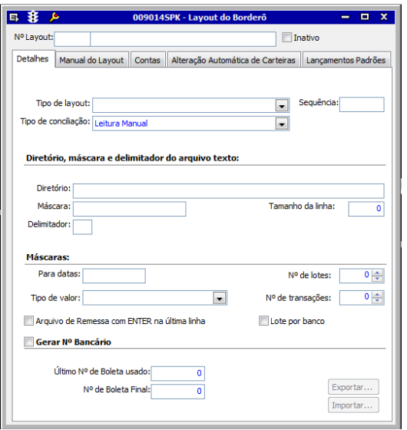
Cadastros Básicos
Importação\Manutenção dos layouts - Contas a receber > 6. Tabela de apoio > 009014 Layout do Borderô
.

Slide 14
Ponto de atenção
As alterações realizadas nos cadastros explicados acima, deveram ser realizados com muito cuidado, pois pode impactar em outros processos e também na própria conciliação automática, ocasionando perdas de funcionalidades e de confiabilidade nas informações.

Slide 15

Parametrizações
Os parâmetros da conciliação automática estão separados em duas categorias, que são:
- Parâmetros do módulo;
- Parâmetros do layout .

Slide 16
Parâmetros do módulo
USE_CONCILIATION_IMAGE: Define se utilizará as imagens nos status nas telas de conciliação automática.
CONCILIAR_CARTAO_CONTA: Define se na conciliação automática de cartões realizará a verificação do valor envidado pelas redes administradoras com os valores enviados pelas
instituições financeiras.
CONCILIAR_CARTAO_BAIXA: Define se a conciliação automática de cartões irá realizar as baixas automáticas.
CONCILIACAO_HISTORICO_OBS: Define se vai digitar uma observação no momento em que marcar algum registro da conciliação como histórico.

Slide 17
Parâmetros do módulo
N_VER_VALOR_BRUTO_CONCVDA: Define se vai bloquear a localização de títulos com divergência de valor.
MAQUINETA CONTA: Define se os créditos na conta corrente será centralizado ou descentralizado. Se o mesmo estiver no Layout significa que é descentralizado, caso ao contrário é centralizado.
CORRIGE VENCIMENTO CARTÃO: Define a conciliação irá corrigir os vencimentos automaticamente. Se o mesmo estiver no layout significa que o vencimento será corrigido automaticamente, caso ao contrário apresentará a divergência de vencimento.
QTDE DIAS D + E D –: Define a margem em dia para maios ou para menos, para a conciliação automática das parcelas no financeiro.

Slide 18
Parâmetros do layout
Layout de EDI de cartão
ARREDONDAMENTO CONTA: Define a margem em valor para mais ou para menos, na comparação dos valores com a conta corrente.
ARREDONDAMENTO CARTAO: Define a margem em valor para mais ou para menos, na comparação dos valores com a administradora.
ARREDONTAMENTO TAXA CARTAO: Define a margem em percentual (%) para mais ou para menos, na comparação da taxa aplicada sobre a venda com a informação enviada pela administradora.
AGRUPA_AGRUPAMENTO: Caso este parâmetro esteja no layout, define que na verificação da administradora x conta corrente será agrupada pela coluna AGRUPAMENTO do campo OCORRENCIA VALIDAR

Slide 19
Parâmetros do layout
Layout de EDI de cartão
AGRUPA_CORRENCIA: Caso este parâmetro esteja no layout, define que na verificação da administradora x conta corrente será agrupada pela coluna OCORRENCIA do campo OCORRENCIA VALIDAR.
AGRUPA_TODOS: Caso este parâmetro esteja no layout, define que na verificação da administradora x conta corrente todas as ocorrências do campo OCORRENCIA VALIDAR, serão agrupadas para um único registro.
FILTRO VALIDACAO: Campo utilizado para adicionar filtros adicionais na leitura dos arquivos.
PROCEDURE EXTERNA: Campo utilizado para indicar qual é a procedure responsável pela leitura dos arquivos.
CALCULA TAXA POR VB: Caso este parâmetro esteja no layout, o sistema irá realizar o ajuste na taxa, baseado nas informações de VALOR BRUTO, VALOR LIQUIDO e VALOR TAXA processados do arquivo, tendo como base o VALOR BRUTO.

Slide 20
Parâmetros do layout
Layout de EDI de cartão
REDE CONTROLADORA: Define qual é a rede administradora utilizada pelo layout.
CONTA CONTÁBIL AJUSTE AUTOMÁTICO DÉBITO: Define qual será a conta contábil utilizada pela conciliação, quando necessário realizar um lançamento de debito para acertar o valor da baixa automática.
CONTA CONTÁBIL AJUSTE AUTOMÁTICO CRÉDITO: Define qual será a conta contábil utilizada pela conciliação, quando necessário realizar um lançamento de crédito para acertar o valor da baixa automática.
CALCULA VENDA POR PARCELAMENTO: Caso este parâmetro esteja no layout, o sistema irá multiplicar o VALOR TAXA, VALOR BRUTO e VALOR LIQUIDO pelo o numero de parcelas da venda.

Slide 21
Parâmetros do layout
Layout de EDI de cartão
AGRUPA_TODOS: Caso este parâmetro esteja no layout, define que na verificação da administradora x conta corrente todas as ocorrências do campo OCORRENCIA VALIDAR, serão agrupadas para um único registro.
CALCULA TAXA POR VP: Caso este parâmetro esteja no layout, o sistema irá realizar o calculo da taxa, baseado nas informações de VALOR BRUTO e VALOR LIQUIDO processados do
arquivo.
FILTRO VALIDACAO: Campo utilizado para adicionar filtros adicionais na leitura dos arquivos.
PROCEDURE EXTERNA: Campo utilizado para indicar qual é a procedure responsável pela leitura dos arquivos.

Slide 22
Parâmetros do layout
Layout de EDI de cartão
CALCULA TAXA POR VB: Caso este parâmetro esteja no layout, o sistema irá realizar o ajuste na taxa, baseado nas informações de VALOR BRUTO, VALOR LIQUIDO e VALOR TAXA processados do arquivo, tendo como base o VALOR BRUTO.
CALCULA TAXA POR VP: Caso este parâmetro esteja no layout, o sistema irá realizar o calculo da taxa, baseado nas informações de VALOR BRUTO e VALOR LIQUIDO processados do
arquivo.
REDE CONTROLADORA: Define qual é a rede administradora utilizada pelo layout.
CONTA CONTÁBIL AJUSTE AUTOMÁTICO DÉBITO: Define qual será a conta contábil utilizada pela conciliação, quando necessário realizar um lançamento de debito para acertar o valor da baixa automática.

Slide 23
Parâmetros do layout
Layout de EDI de cartão
CONTA CONTÁBIL AJUSTE AUTOMÁTICO CRÉDITO: Defini qual será a conta contábil utilizada pela conciliação, quando necessário realizar um lançamento de crédito para acertar o valor da baixa automática.
CALCULA VENDA POR PARCELAMENTO: Caso este parâmetro esteja no layout, o sistema irá multiplicar o VALOR TAXA, VALOR BRUTO e VALOR LIQUIDO pelo o numero de parcelas da venda.
HISTORICO DESCRICAO OCORRENCIA: Caso este parâmetro esteja no layout, o sistema na
verificação da administradora x conta corrente irá utilizar os históricos informados no campo OCORRENCIA VALIDAR, para localizar o registro de pagamento no extrato eletrônico da conta corrente, caso ao contrário ira utilizar o histórico do campo HISTORICOS CONTA.
HISTORICOS CONTA: Defini quais serão os históricos utilizados para a localização do pagamento no extrato eletrônico da conta corrente.
.

Slide 24
Parâmetros do layout
Layout de EDI de cartão
MOTIVO MOVIMENTACAO: Defini quais serão as ocorrências referentes a estorno de administradora.
CALCULA TAXA POR VL: Caso este parâmetro esteja no layout, o sistema irá realizar o ajuste na taxa, baseado nas informações de VALOR BRUTO, VALOR LIQUIDO e VALOR TAXA processados do arquivo, tendo como base o VALOR LIQUIDO
JUNTAR CARTAO A VISTA E A PRAZO: Caso este parâmetro esteja no layout, o sistema irá entender que os pagamentos de cartões de créditos a vista serão junto com o pagamento da primeira parcela de um cartão de credito parcelado.
QTDE CVS ACEITOS: Caso este parâmetro esteja no layout, o sistema irá realizar a validação de quantidades de títulos no pagamento.

Slide 25
Parâmetros do layout
Layout de EDI de cartão
CALCULA VALOR LIQUIDO: Caso este parâmetro esteja no layout, o sistema irá calcular o
VALOR LIQUIDO = (VALOR BRUTO – TAXA)
CALCULA VALOR BRUTO: Caso este parâmetro esteja no layout, o sistema irá calcular o VALOR
BRUTO = (VALOR LIQUIDO + TAXA)
CALCULA VALOR TAXA: BRUTO: Caso este parâmetro esteja no layout, o sistema irá calcular o
VALOR TAXA = (VALOR BRUTO – VALOR LIQUIDO)

Slide 26
Parâmetros do layout
Layout de EDI de conta corrente
CATEGORIA LANCAMENTO
Utilizado para cadastrar as categorias da conta corrente.

Slide 27
Parâmetros do layout
Layout de EDI de conta corrente
Tabela 2 – Código bandeira
CIELO – CRÉDITO/DEBITO
001 VISA
002 MASTER
006 SOROCRED
007 ELO
009 DINERS
011 AGIPLAN
015 BANESCARD
023 CABAL
029 CREDSYSTEM
035 ESPLANADA
064 CREDZ
Tabela 1 – Código rede
00000 INDEFINIDA
00001 TECBAN
00005 REDECARD
00006 AMEX
00021 BANRISUL
00082 GETNET
00125 CIELO
REDECARD – CRÉDITO/DEBITO
0 OUTRAS BANDEIRAS
1 MASTER
2 DINERS
3 VISA
4 CABAL
5 HIPERCARD
6 SOROCRED
7 CUP
8 CREDSYSTEM
9 SICRED

Slide 28
Parâmetros do layout
Layout de EDI de conta corrente
Tabela 2 – Código bandeira
CIELO – CRÉDITO/DEBITO
001 VISA
002 MASTER
006 SOROCRED
007 ELO
009 DINERS
011 AGIPLAN
015 BANESCARD
023 CABAL
029 CREDSYSTEM
035 ESPLANADA
064 CREDZ
REDECARD – CRÉDITO/DEBITO
0 OUTRAS BANDEIRAS
1 MASTER
2 DINERS
3 VISA
4 CABAL
5 HIPERCARD
6 SOROCRED
7 CUP
8 CREDSYSTEM
9 SICRED

Slide 29
Banco de dados
Tabelas
Segue abaixo a lista das principais tabelas utilizadas pela conciliação automática:
CTB_ARQ_CONCILIACAO: Essa e a tabela pai das informações processada dos arquivos de administradora e conta corrente.
CTB_ARQ_CONCILIACAO_CARTAO: Essa e a tabela filho das informações processadas dos arquivos das administradoras.
CTB_ARQ_CONCILIACAO_CONTA: Essa e a tabela filho das informações processadas dos arquivos das contas correntes.
CTB_CONTA_CORRENTE_CONCILIACAO: Nesta tabela é guardada a informação de vinculo de conta corrente.
ESTABELECIMENTOS: Nesta tabela é guardada a lista dos estabelecimentos cadastrados.
CTB_BORDERO_LAYOUT: Esta á a tabela pai dos layouts de borderô.
CTB_CHEQUE_CARTAO: Nesta tabela são guardados todos os cadastros dos cartões passados no ponto de venda.

Slide 30
Banco de dados
Procedures
Segue abaixo a lista das principais procedures utilizadas pela conciliação automática:
LX_CTB_LEITURA_LAYOUTS: Procedure responsável pelo processamento dos arquivos.
LX_CTB_CONCILIACAO_VENDA_CARTAO: Procedure responsável pela conciliação do movimento de vendas.
LX_CTB_CONCILIACAO_FINANCEIRA_CARTAO: Procedure responsável pela conciliação do movimento financeiro.
LX_CTB_CONCILIACAO_CARTAO_CONTA: Procedure responsável pela conciliação Entre administradora e conta corrente.
LX_CTB_CONCILIACAO_CARTAO_BAIXA: Procedure responsável pela conciliação do movimento de baixa automática.
LX_CTB_CONCILIACAO_CONTA_AUTO: Procedure responsável pela conciliação do extrato eletrônica da conta corrente.
LX_CONCILIATION_JOB: Procedure responsável pela a execução de todas as procedures da conciliação automática.

Slide 31
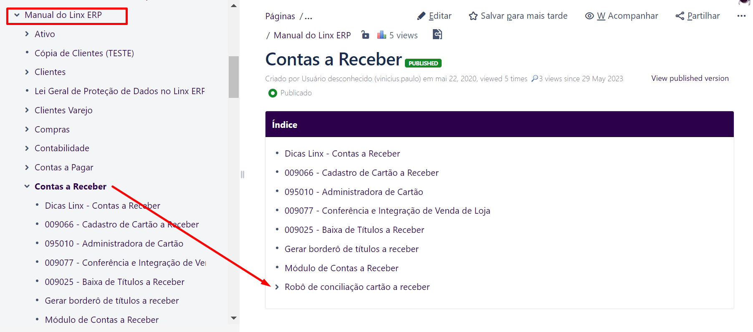
CAPAS
Opções de capas para a apresentação, troque as imagens conforme precisar.

